Slide 1



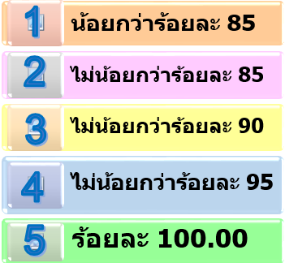
ระบบแจ้งเตือนการเบิกจ่ายงบประมาณ พ.ศ. 2564
😊 SK-WARNING
💢 ข้อมูล ณ วันที่ 24 มิ.ย. 2564
เป้าหมายตัวชี้วัดคำรับรอง/ผลการเบิกจ่ายงบประมาณ
เป้าหมายตัวชี้วัดคำรับรอง
83.13
ผลเบิกจ่าย
ค่าคะแนน
strong together
พัฒนาชุมชนจังหวัดสมุทรสาคร

Slide 2
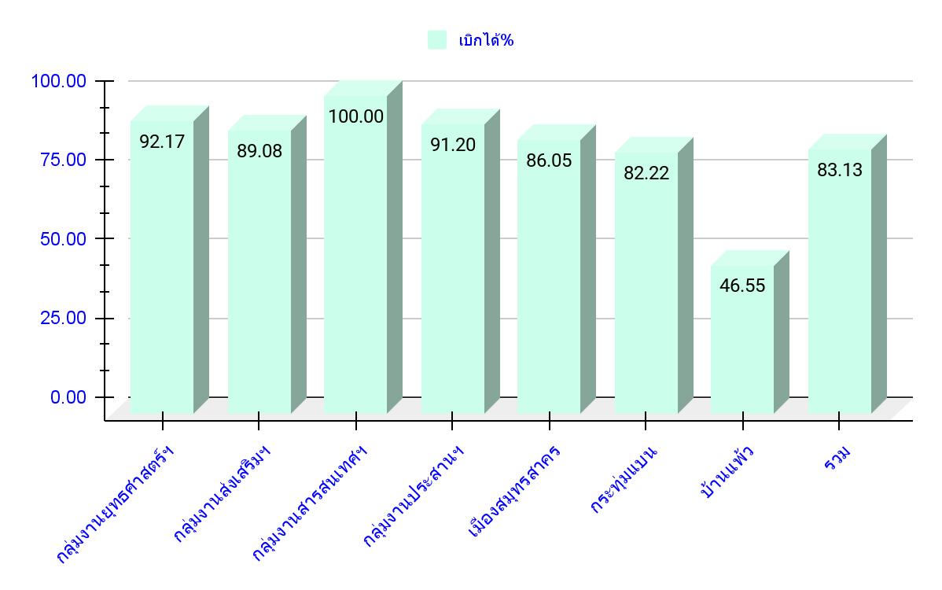
ระบบแจ้งเตือนการเบิกจ่ายงบประมาณ พ.ศ. 2564
😊 SK-WARNING
💢 ข้อมูล ณ วันที่ 24 มิ.ย. 2564
ผลการเบิกจ่ายรวม : งบประมาณปี พ.ศ. 2564 ไตรมาส 1-4
งบบริหาร + งบแผนงานโครงการตามแผนปฏิบัติราชการ พช.
หน่วยงาน | งบประมาณ | เบิกจ่าย/PO | เบิกได้% | คงเหลือ
กลุ่มงานยุทธศาสตร์ฯ | 50,420.00 | 46,470.00 | 92.17 | 3,950.00
กลุ่มงานส่งเสริมฯ | 1,359,548.70 | 1,211,098.70 | 89.08 | 148,450.00
กลุ่มงานสารสนเทศฯ | 44,150.00 | 44,150.00 | 100.00 | 0.00
กลุ่มงานประสานฯ | 1,612,501.50 | 1,470,522.02 | 91.20 | 141,979.48
เมืองสมุทรสาคร | 721,875.00 | 621,200.00 | 86.05 | 100,675.00
กระทุ่มแบน | 659,625.00 | 542,365.00 | 82.22 | 117,260.00
บ้านแพ้ว | 650,475.00 | 302,775.00 | 46.55 | 347,700.00
รวม | 5,098,595.20 | 4,238,580.72 | 83.13 | 860,014.48
strong together
พัฒนาชุมชนจังหวัดสมุทรสาคร

Slide 3
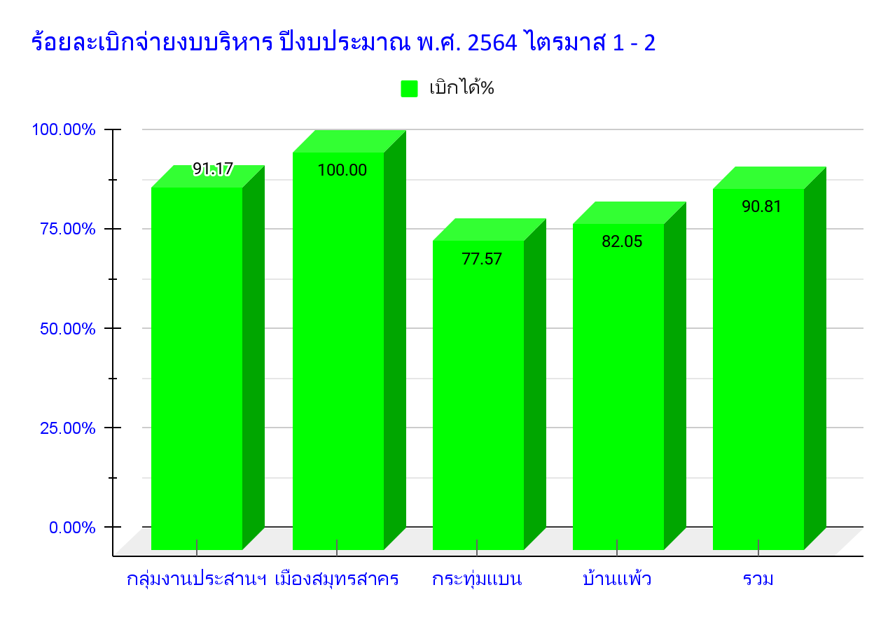
ระบบแจ้งเตือนการเบิกจ่ายงบประมาณ พ.ศ. 2564
😊 SK-WARNING
💢 ข้อมูล ณ วันที่ 24 มิ.ย. 2564
ผลการเบิกจ่ายงบประมาณ พ.ศ. 2564 ไตรมาส 1-4 :
ยอดรวมงบบริหาร
หน่วยเบิก | งบประมาณ | เบิกจ่าย | เบิกได้% | คงเหลือ
กลุ่มงานประสานฯ | 1,607,501.50 | 1,465,522.02 | 91.17 | 141,979.48
เมืองสมุทรสาคร | 73,125.00 | 73,125.00 | 100.00 | -
กระทุ่มแบน | 55,725.00 | 43,225.00 | 77.57 | 12,500.00
บ้านแพ้ว | 57,375.00 | 47,075.00 | 82.05 | 10,300.00
รวม | 1,793,726.50 | 1,628,947.02 | 90.81 | 164,779.48
strong together
พัฒนาชุมชนจังหวัดสมุทรสาคร

Slide 4
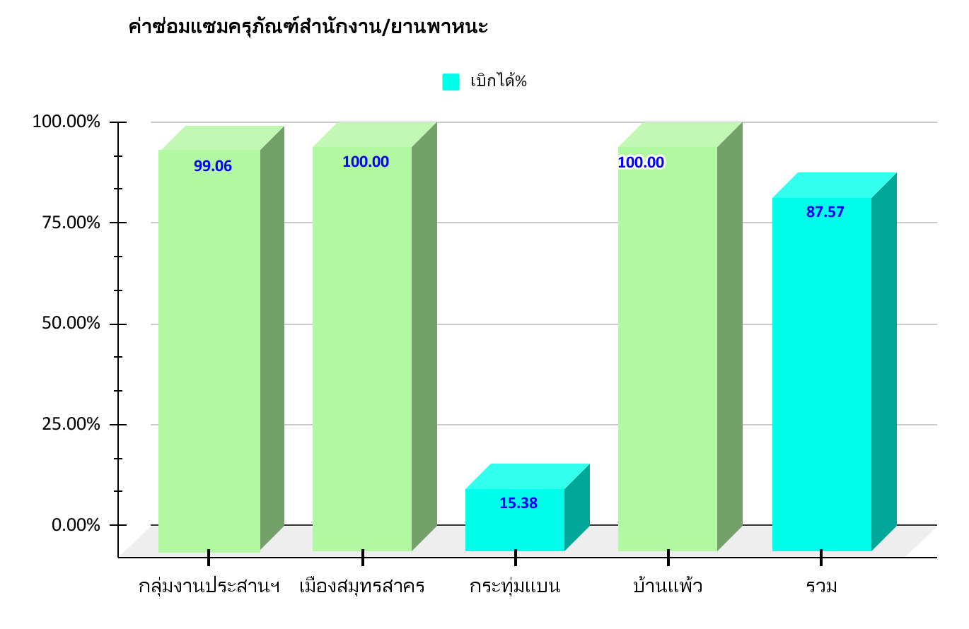
ระบบแจ้งเตือนการเบิกจ่ายงบประมาณ พ.ศ. 2564
😊 SK-WARNING
💢 ข้อมูล ณ วันที่ 24 มิ.ย. 2564
ผลการเบิกจ่ายงบประมาณ พ.ศ. 2564 ไตรมาส 1-4 :
งบบริหาร ➤ ค่าซ่อมแซมครุภัณฑ์สำนักงาน/ยานพาหนะ
อำเภอ | งบประมาณ | เบิกจ่าย | เบิกได้% | คงเหลือ
กลุ่มงานประสานฯ | 19,740.00 | 19,554.00 | 99.06 | 186.00
เมืองสมุทรสาคร | 9,750.00 | 9,750.00 | 100.00 | -
กระทุ่มแบน | 6,500.00 | 1,000.00 | 15.38 | 5,500.00
บ้านแพ้ว | 9,750.00 | 9,750.00 | 100.00 | -
รวม | 45,740.00 | 40,054.00 | 87.57 | 5,686.00
strong together
พัฒนาชุมชนจังหวัดสมุทรสาคร

Slide 5
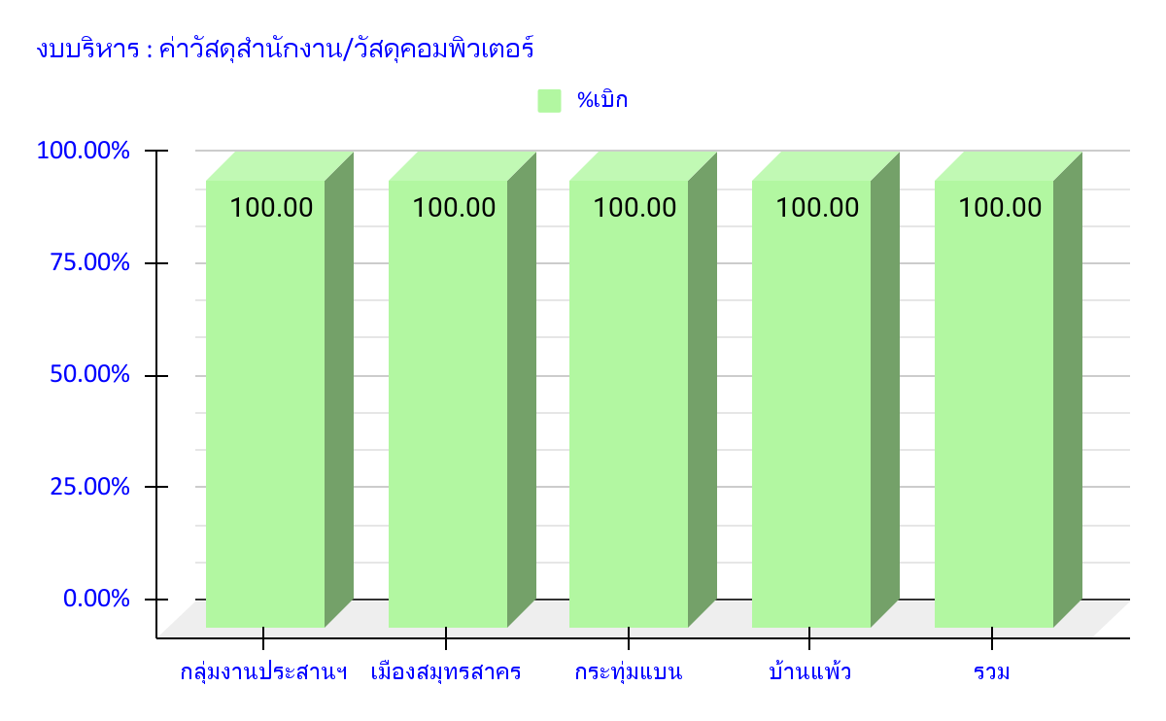
ระบบแจ้งเตือนการเบิกจ่ายงบประมาณ พ.ศ. 2564
😊 SK-WARNING
💢 ข้อมูล ณ วันที่ 24 มิ.ย. 2564
ผลการเบิกจ่ายงบประมาณ พ.ศ. 2564 ไตรมาส 1-4 :
งบบริหาร ➤ ค่าวัสดุสำนักงาน/วัสดุคอมพิวเตอร์
หน่วยเบิก | งบประมาณ | เบิกจ่าย | เบิกได้% | คงเหลือ
กลุ่มงานประสานฯ | 14,250.00 | 14,250.00 | 100.00 | 0.00
เมืองสมุทรสาคร | 10,875.00 | 10,875.00 | 100.00 | 0.00
กระทุ่มแบน | 10,875.00 | 10,875.00 | 100.00 | 0.00
บ้านแพ้ว | 10,875.00 | 10,875.00 | 100.00 | 0.00
รวม | 46,875.00 | 46,875.00 | 100.00 | 0.00
strong together
พัฒนาชุมชนจังหวัดสมุทรสาคร

Slide 6
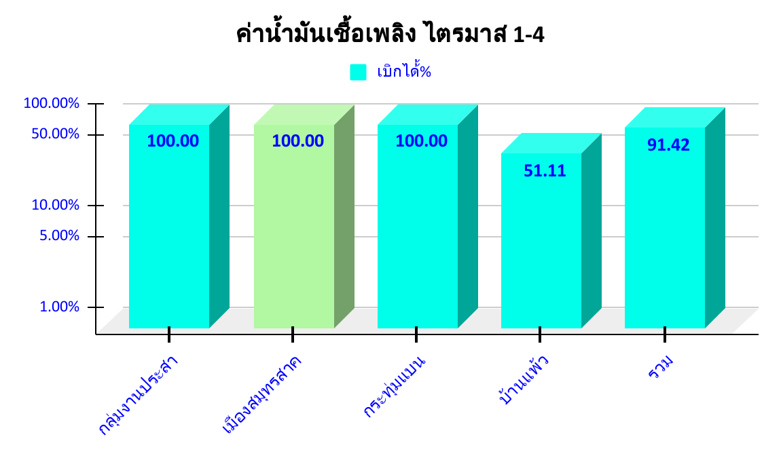
ระบบแจ้งเตือนการเบิกจ่ายงบประมาณ พ.ศ. 2564
😊 SK-WARNING
💢 ข้อมูล ณ วันที่ 24 มิ.ย. 2564
4
ผลการเบิกจ่ายงบประมาณ พ.ศ. 2564 ไตรมาส 1-4 :
งบบริหาร ➤ ค่าน้ำมันเชื้อเพลิง
หน่วยเบิก | งบประมาณ | เบิกจ่าย | เบิกได้% | คงเหลือ
กลุ่มงานประสานฯ | 19,100.00 | 19,100.00 | 100.00 | -
เมืองสมุทรสาคร | 7,500.00 | 7,500.00 | 100.00 | -
กระทุ่มแบน | 5,100.00 | 5,100.00 | 100.00 | -
บ้านแพ้ว | 6,750.00 | 3,450.00 | 51.11 | 3,300.00
รวม | 38,450.00 | 35,150.00 | 91.42 | 3,300.00
strong together
พัฒนาชุมชนจังหวัดสมุทรสาคร

Slide 7
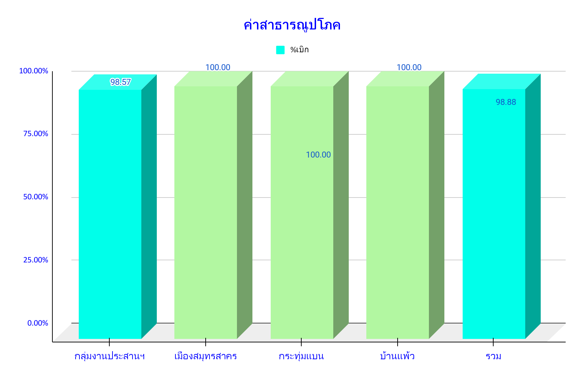
ระบบแจ้งเตือนการเบิกจ่ายงบประมาณ พ.ศ. 2564
😊 SK-WARNING
💢 ข้อมูล ณ วันที่ 24 มิ.ย. 2564
ผลการเบิกจ่ายงบประมาณ พ.ศ. 2564 ไตรมาส 1-4 :
งบบริหาร ➤ ค่าสาธารณูปโภค
หน่วยเบิก | งบประมาณ | เบิกจ่าย | %เบิก | คงเหลือ
กลุ่มงานประสานฯ | 107,750.00 | 106,209.76 | 98.57 | 1,540.24
เมืองสมุทรสาคร | 9,000.00 | 9,000.00 | 100.00 | -
กระทุ่มแบน | 12,250.00 | 12,250.00 | 100.00 | -
บ้านแพ้ว | 9,000.00 | 9,000.00 | 100.00 | -
รวม | 138,000.00 | 136,459.76 | 98.88 | 1,540.24
strong together
พัฒนาชุมชนจังหวัดสมุทรสาคร

Slide 8
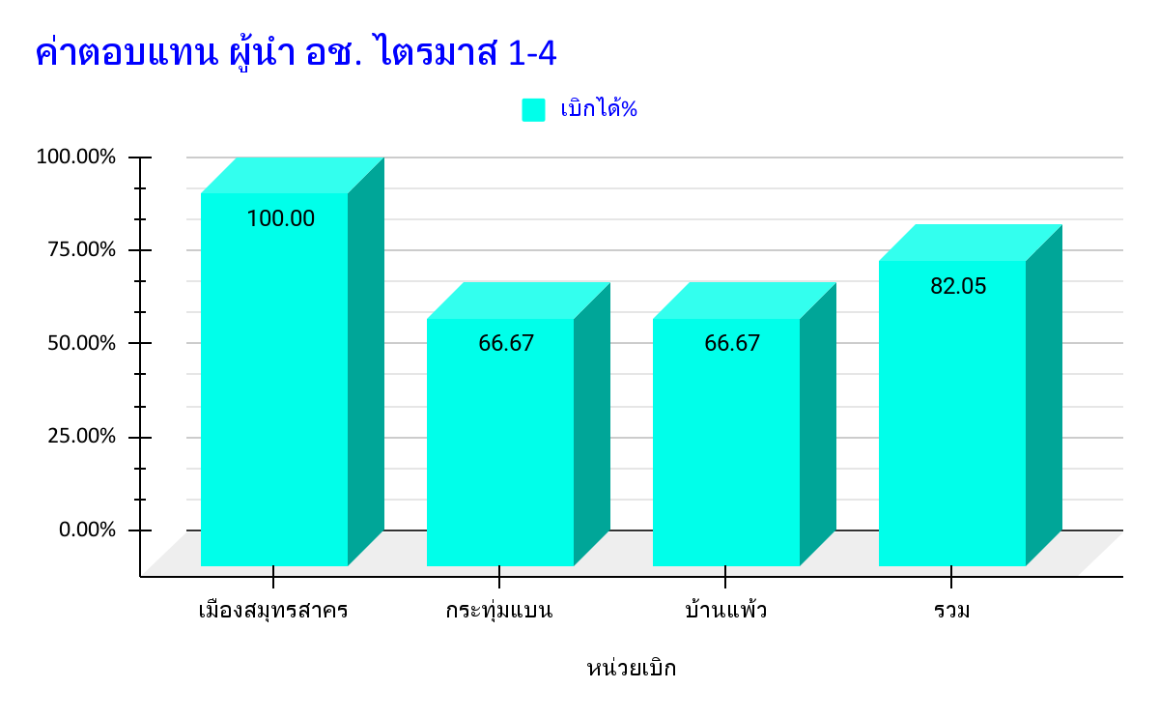
ระบบแจ้งเตือนการเบิกจ่ายงบประมาณ พ.ศ. 2564
😊 SK-WARNING
💢 ข้อมูล ณ วันที่ 24 มิ.ย. 2564
ผลการเบิกจ่ายงบประมาณ พ.ศ. 2564 ไตรมาส 1-4 :
งบบริหาร ➤ ค่าตอบแทนผู้นำ อช.
หน่วยเบิก | งบประมาณ | เบิกจ่าย | เบิกได้% | คงเหลือ
เมืองสมุทรสาคร | 36,000.00 | 36,000.00 | 100.00 | -
กระทุ่มแบน | 21,000.00 | 14,000.00 | 66.67 | 7,000.00
บ้านแพ้ว | 21,000.00 | 14,000.00 | 66.67 | 7,000.00
รวม | 78,000.00 | 64,000.00 | 82.05 | 14,000.00
strong together
พัฒนาชุมชนจังหวัดสมุทรสาคร

Slide 9
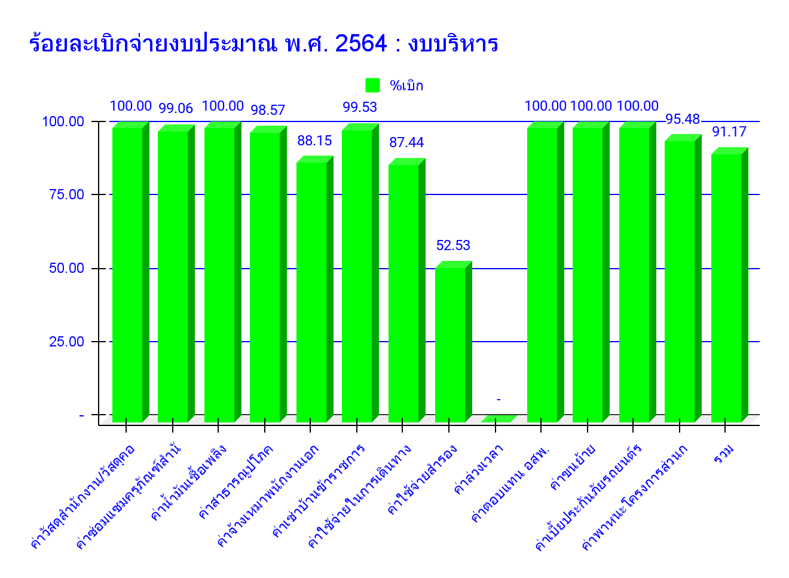
ระบบแจ้งเตือนการเบิกจ่ายงบประมาณ พ.ศ. 2564
😊 SK-WARNING
💢 ข้อมูล ณ วันที่ 24 มิ.ย. 2564
ผลการเบิกจ่ายงบประมาณ พ.ศ. 2564 ไตรมาส 1-4 :
งบบริหาร ➤กลุ่มงานประสานฯ
โครงการ | งบประมาณ | เบิกจ่าย | เบิกได้% | คงเหลือ
ค่าวัสดุสำนักงาน/วัสดุคอมพิวเตอร์ | 14,250.00 | 14,250.00 | 100.00 | -
ค่าซ่อมแซมครุภัณฑ์สำนักงาน/ยานพาหนะ | 19,740.00 | 19,554.00 | 99.06 | 186.00
ค่าน้ำมันเชื้อเพลิง | 19,100.00 | 19,100.00 | 100.00 | -
ค่าสาธารณูปโภค | 107,750.00 | 106,034.92 | 98.41 | 1,715.08
ค่าจ้างเหมาพนักงานเอกชน | 236,221.50 | 208,221.50 | 88.15 | 28,000.00
ค่าเช่าบ้านข้าราชการ | 583,425.00 | 580,670.48 | 99.53 | 2,754.52
ค่าใช้จ่ายในการเดินทางไปราชการ | 315,900.00 | 276,230.00 | 87.44 | 39,670.00
ค่าใช้จ่ายสำรอง | 140,415.00 | 63,720.00 | 45.38 | 76,695.00
ค่าล่วงเวลา | 1,500.00 | - | - | -
ค่าตอบแทน อสพ. | 135,000.00 | 120,000.00 | 88.89 | 15,000.00
ค่าขนย้าย | 8,910.00 | 8,910.00 | 100.00 | -
ค่าเบี้ยประกันภัยรถยนต์ราชการ | 3,140.00 | 3,140.00 | 100.00 | -
ค่าพาหนะโครงการส่วนกลาง (8 โครงการ) | 38,050.00 | 29,590.00 | 77.77 | 8,460.00
รวม | 1,623,401.50 | 1,449,420.90 | 89.28 | 173,980.60
strong together
พัฒนาชุมชนจังหวัดสมุทรสาคร

Slide 10
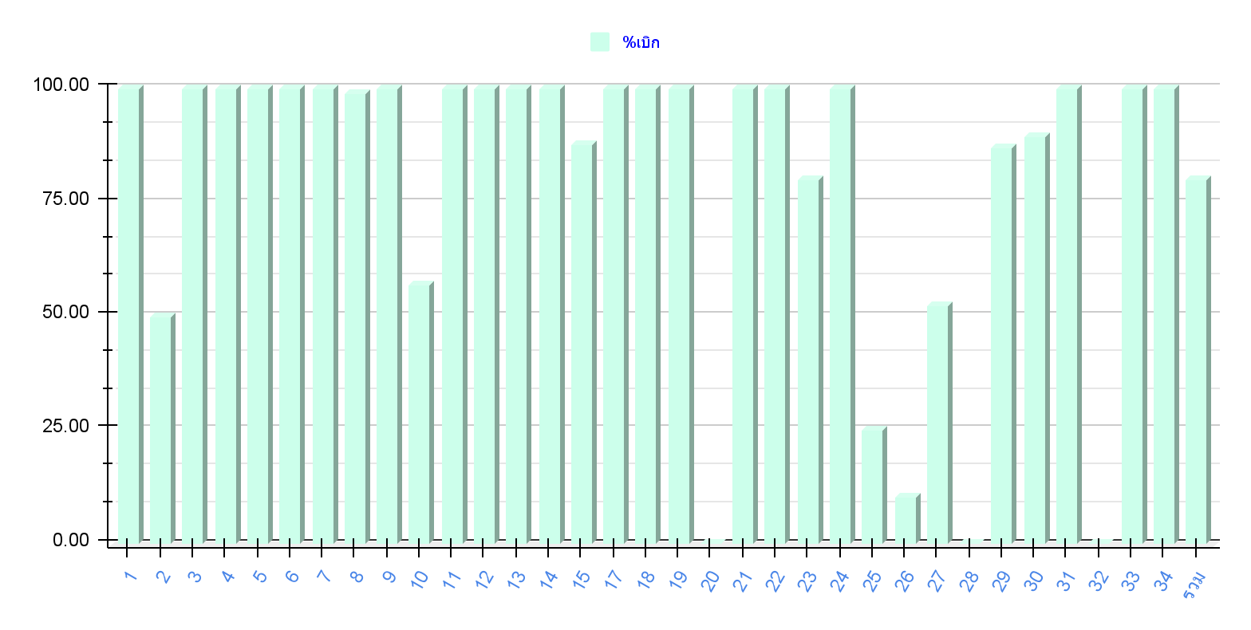
ระบบแจ้งเตือนการเบิกจ่ายงบประมาณ พ.ศ. 2564
😊 SK-WARNING
💢 ข้อมูล ณ วันที่ 24 มิ.ย. 2564
ผลการเบิกจ่าย : ตามแผนปฏิบัติราชการกรม พช. ภาพรวม ไตรมาส 1-4
strong together
พัฒนาชุมชนจังหวัดสมุทรสาคร

Slide 11
ระบบแจ้งเตือนการเบิกจ่ายงบประมาณ พ.ศ. 2564
😊 SK-WARNING
💢 ข้อมูล ณ วันที่ 24 มิ.ย. 2564
ผลการเบิกจ่าย : ตามแผนปฏิบัติราชการกรม พช. ภาพรวม ไตรมาส 1-4
34 โครงการ
เบิกจ่ายแล้ว
คงเหลือ
3,509,268.70
บาท
2,811,933.70
บาท
697,335
บาท
80.13%
%เบิกจ่าย
strong together
พัฒนาชุมชนจังหวัดสมุทรสาคร

Slide 12
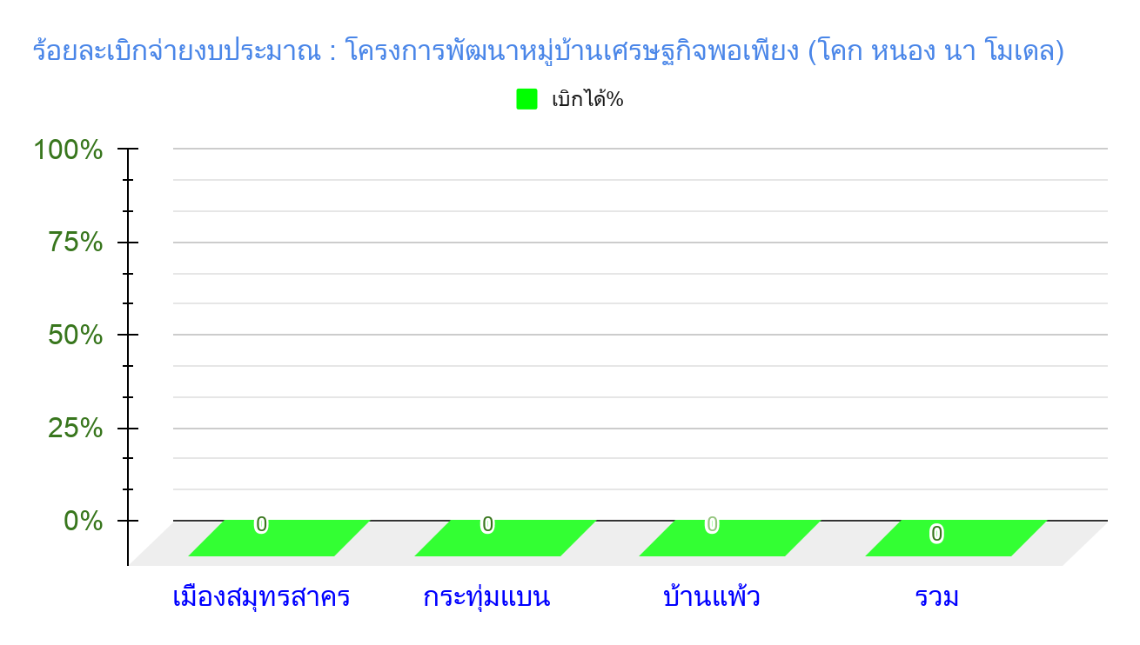
ระบบแจ้งเตือนการเบิกจ่ายงบประมาณ พ.ศ. 2564
😊 SK-WARNING
💢 ข้อมูล ณ วันที่ 24 มิ.ย. 2564
ผลการเบิกจ่าย : ตามแผนปฏิบัติราชการกรม พช. ไตรมาส 1 - 4
โครงการพัฒนาหมู่บ้านเศรษฐกิจพอเพียง (โคก หนอง นา โมเดล)
หน่วยงาน | งบประมาณ | เบิกจ่าย | %เบิก | คงเหลือ
เมืองสมุทรสาคร | 90,400.00 | 0 | 0 | 90,400.00
กระทุ่มแบน | 45,200.00 | 0 | 0 | 45,200.00
บ้านแพ้ว | 208,000.00 | 0 | 0 | 208,000.00
รวม | 343,600.00 | 0.00 | 0.00 | 343,600.00
strong together
พัฒนาชุมชนจังหวัดสมุทรสาคร

Slide 13
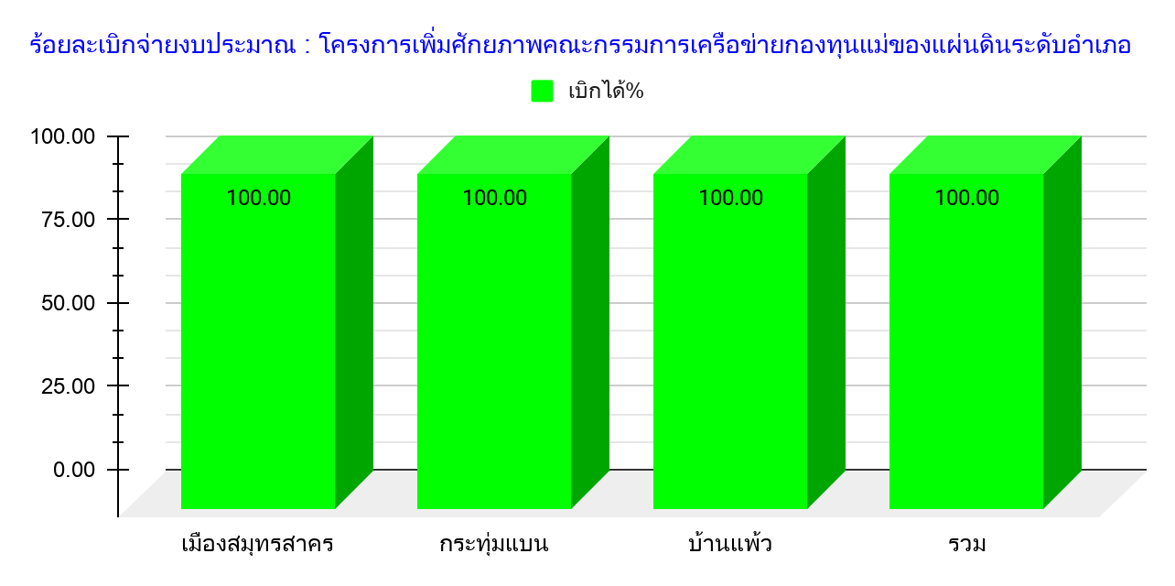
ระบบแจ้งเตือนการเบิกจ่ายงบประมาณ พ.ศ. 2564
😊 SK-WARNING
💢 ข้อมูล ณ วันที่ 24 มิ.ย. 2564
ผลการเบิกจ่าย : ตามแผนปฏิบัติราชการกรม พช. ไตรมาส 1 - 4
โครงการเพิ่มประสิทธิภาพเครือข่ายกองทุนแม่ของแผ่นดินระดับอำเภอ
หน่วยงาน | งบประมาณ | เบิกจ่าย | % เบิก | คงเหลือ
เมืองสมุทรสาคร | 5,400.00 | 5,400.00 | 100.00 | 0.00
กระทุ่มแบน | 5,400.00 | 5,400.00 | 100.00 | 0.00
บ้านแพ้ว | 5,400.00 | 5,400.00 | 100.00 | 0.00
รวม | 16,200.00 | 16,200.00 | 100.00 | 0.00
strong together
พัฒนาชุมชนจังหวัดสมุทรสาคร

Slide 14
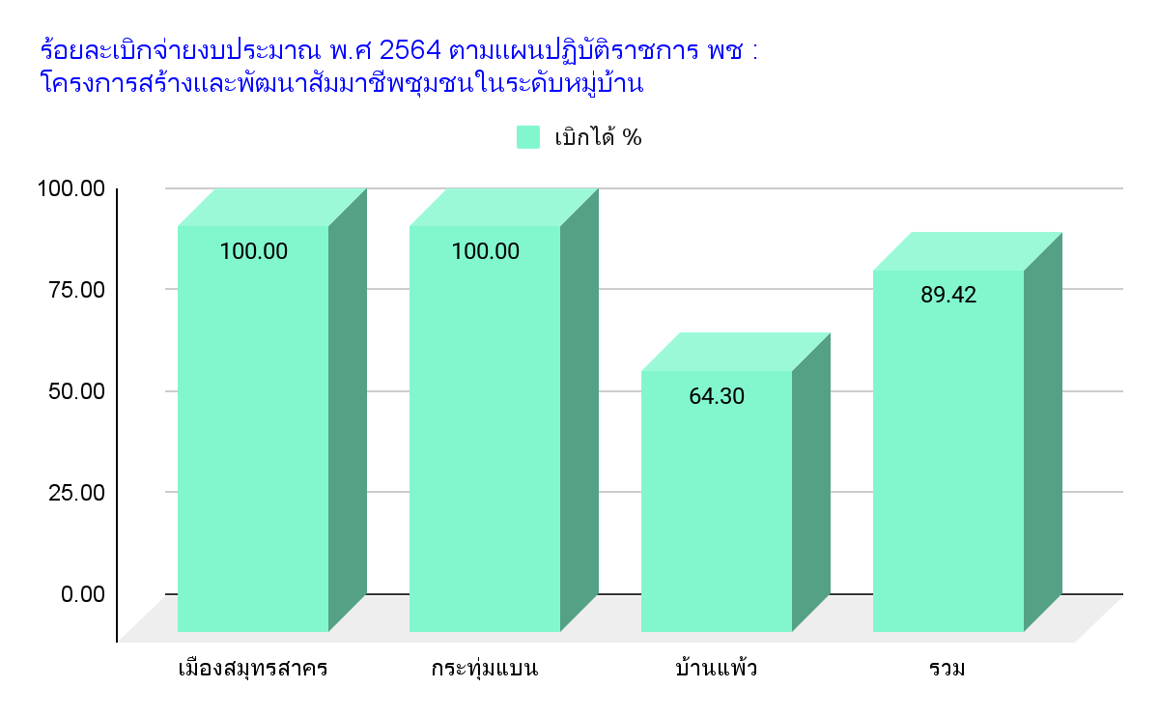
ระบบแจ้งเตือนการเบิกจ่ายงบประมาณ พ.ศ. 2564
😊 SK-WARNING
💢 ข้อมูล ณ วันที่ 24 มิ.ย. 2564
ผลการเบิกจ่าย : ตามแผนปฏิบัติราชการกรม พช. ไตรมาส 1 - 4
โครงการสร้างและพัฒนาสัมมาชีพชุมชนในระดับหมู่บ้าน
หน่วยงาน | งบประมาณ | เบิกจ่าย | เบิกได้ % | คงเหลือ
เมืองสมุทรสาคร | 325,000.00 | 325,000.00 | 100.00 | 0.00
กระทุ่มแบน | 150,000.00 | 150,000.00 | 100.00 | 0.00
บ้านแพ้ว | 200,000.00 | 128,600.00 | 64.30 | 71,400.00
รวม | 675,000.00 | 603,600.00 | 89.42 | 71,400.00
strong together
พัฒนาชุมชนจังหวัดสมุทรสาคร

Slide 15
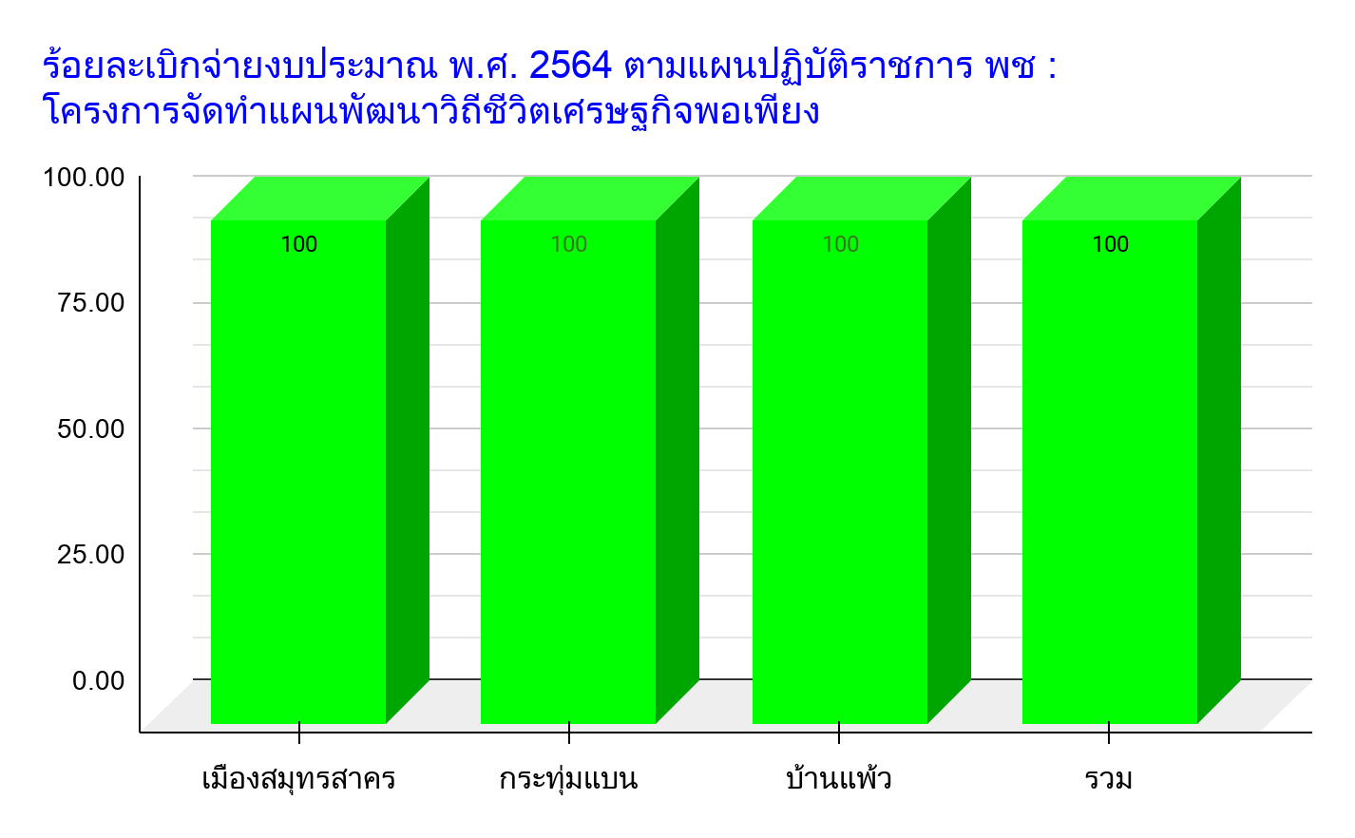
ระบบแจ้งเตือนการเบิกจ่ายงบประมาณ พ.ศ. 2564
😊 SK-WARNING
💢 ข้อมูล ณ วันที่ 18 มิ.ย. 2564
ผลการเบิกจ่าย : ตามแผนปฏิบัติราชการกรม พช. ไตรมาส 1-4
โครงการจัดทำแผนพัฒนาวิถีชีวิตเศรษฐกิจพอเพียง
หน่วยงาน | งบประมาณ | เบิกจ่าย | เบิกได้% | คงเหลือ
เมืองสมุทรสาคร | 16,200.00 | 16,200.00 | 100.00 | 0.00
กระทุ่มแบน | 8,100.00 | 8,100.00 | 100.00 | 0.00
บ้านแพ้ว | 16,200.00 | 16,200.00 | 100.00 | 0.00
รวม | 40,500.00 | 40,500.00 | 100.00 | 0.00
strong together
พัฒนาชุมชนจังหวัดสมุทรสาคร

Slide 16
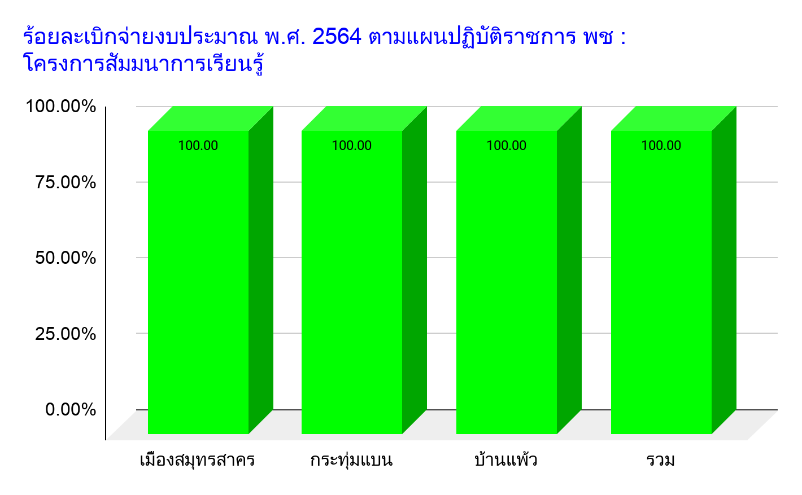
ระบบแจ้งเตือนการเบิกจ่ายงบประมาณ พ.ศ. 2564
😊 SK-WARNING
💢 ข้อมูล ณ วันที่ 24 มิ.ย. 2564
ผลการเบิกจ่าย : ตามแผนปฏิบัติราชการกรม พช. ไตรมาส 1 - 4
โครงการสัมมนาการเรียนรู้
หน่วยงาน | งบประมาณ | เบิกจ่าย | %เบิก | คงเหลือ
เมืองสมุทรสาคร | 16,200.00 | 16,200.00 | 100.00 | 0.00
กระทุ่มแบน | 8,100.00 | 8,100.00 | 100.00 | 0.00
บ้านแพ้ว | 16,200.00 | 16,200.00 | 100.00 | 0.00
รวม | 40,500.00 | 40,500.00 | 100.00 | 0.00
strong together
พัฒนาชุมชนจังหวัดสมุทรสาคร

Slide 17
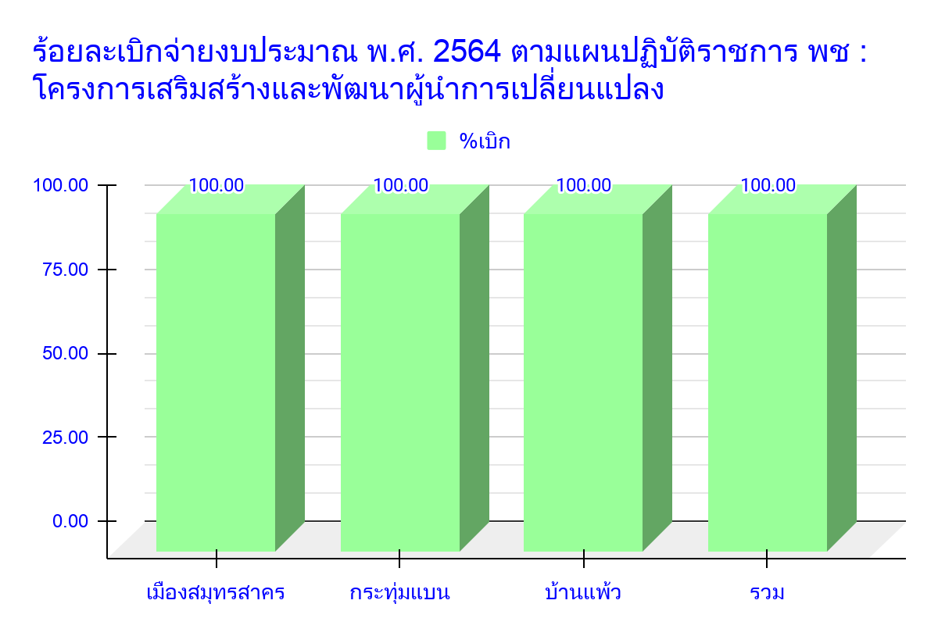
ระบบแจ้งเตือนการเบิกจ่ายงบประมาณ พ.ศ. 2564
😊 SK-WARNING
💢 ข้อมูล ณ วันที่ 24 มิ.ย. 2564
ผลการเบิกจ่าย : ตามแผนปฏิบัติราชการกรม พช. ไตรมาส 1-4
โครงการเสริมสร้างและพัฒนาผู้นำการเปลี่ยนแปลง
หน่วยงาน | งบประมาณ | เบิกจ่าย | เบิกได้% | คงเหลือ
เมืองสมุทรสาคร | 51,550.00 | 51,550.00 | 100.00 | 0.00
กระทุ่มแบน | 26,900.00 | 26,900.00 | 100.00 | 0.00
บ้านแพ้ว | 26,900.00 | 26,900.00 | 100.00 | 0.00
รวม | 105,350.00 | 105,350.00 | 100.00 | 0.00
strong together
พัฒนาชุมชนจังหวัดสมุทรสาคร

Slide 18
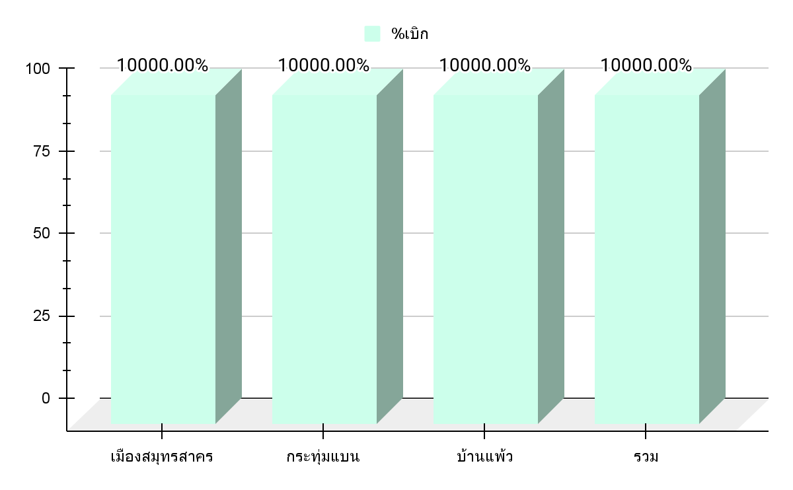
ระบบแจ้งเตือนการเบิกจ่ายงบประมาณ พ.ศ. 2564
😊 SK-WARNING
💢 ข้อมูล ณ วันที่ 24 มิ.ย. 2564
ผลการเบิกจ่าย : ตามแผนปฏิบัติราชการกรม พช. ไตรมาส 1-4
โครงการประชุมเชิงปฏิบัติการจัดทำแผนพัฒนาตำบล
หน่วยงาน | งบประมาณ | เบิกจ่าย | %เบิก | คงเหลือ
เมืองสมุทรสาคร | 78,000.00 | 78,000.00 | 100.00 | 0.00
กระทุ่มแบน | 41,600.00 | 41,600.00 | 100.00 | 0.00
บ้านแพ้ว | 62,400.00 | 62,400.00 | 100.00 | 0.00
รวม | 182,000.00 | 182,000.00 | 100.00 | 0.00
strong together
พัฒนาชุมชนจังหวัดสมุทรสาคร

Slide 19
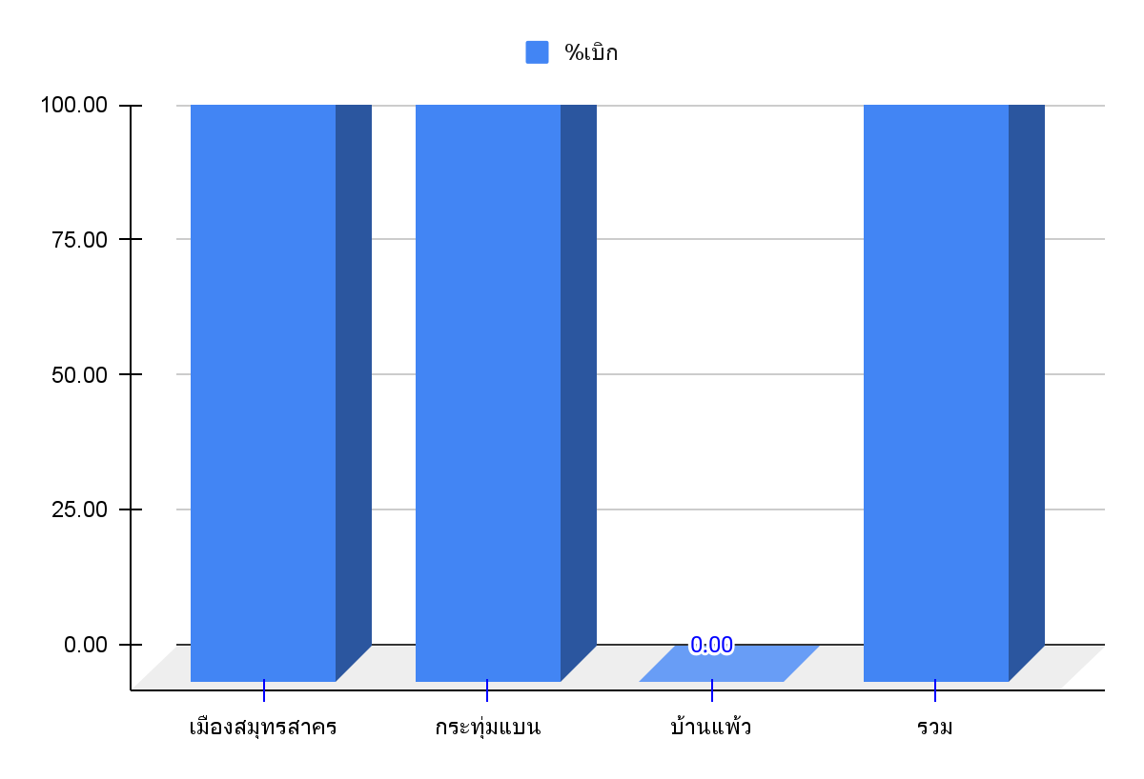
ระบบแจ้งเตือนการเบิกจ่ายงบประมาณ พ.ศ. 2564
😊 SK-WARNING
💢 ข้อมูล ณ วันที่ 24 มิ.ย. 2564
ผลการเบิกจ่าย : ตามแผนปฏิบัติราชการกรม พช. ไตรมาส 1-4
โครงการประชุมเชิงปฏิบัติการ Mobile Clinic สร้างสุขกองทุนชุมชน
หน่วยงาน | งบประมาณ | เบิกจ่าย | %เบิก | คงเหลือ
เมืองสมุทรสาคร | 12,900.00 | 9,075.00 | 70.35 | 3,825.00
กระทุ่มแบน | 12,900.00 | 12,900.00 | 100.00 | 0.00
บ้านแพ้ว | 12,900.00 | 0.00 | 0.00 | 12,900.00
รวม | 38,700.00 | 21,975.00 | 56.78 | 16,725.00
strong together
พัฒนาชุมชนจังหวัดสมุทรสาคร

Slide 20
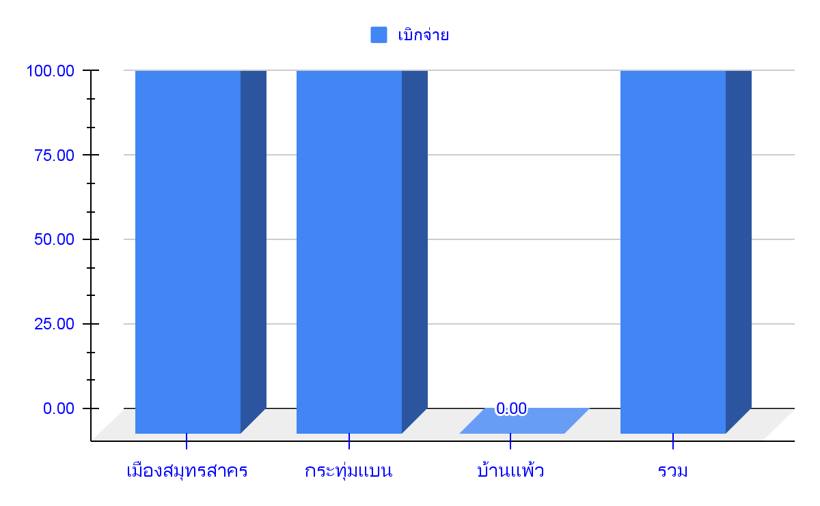
ระบบแจ้งเตือนการเบิกจ่ายงบประมาณ พ.ศ. 2564
😊 SK-WARNING
💢 ข้อมูล ณ วันที่ 24 มิ.ย. 2564
ผลการเบิกจ่าย : ตามแผนปฏิบัติราชการกรม พช. ไตรมาส 1-4
โครงการตลาดนัดคนไทยยิ้มได้
หน่วยงาน | งบประมาณ | เบิกจ่าย | %เบิก | คงเหลือ
เมืองสมุทรสาคร | 12,000.00 | 12,000.00 | 100.00 | 0.00
กระทุ่มแบน | 4,000.00 | 4,000.00 | 100.00 | 0.00
บ้านแพ้ว | 4,000.00 | 0.00 | 0.00 | 4,000.00
รวม | 20,000.00 | 16,000.00 | 80.00 | 4,000.00
strong together
พัฒนาชุมชนจังหวัดสมุทรสาคร

Slide 21
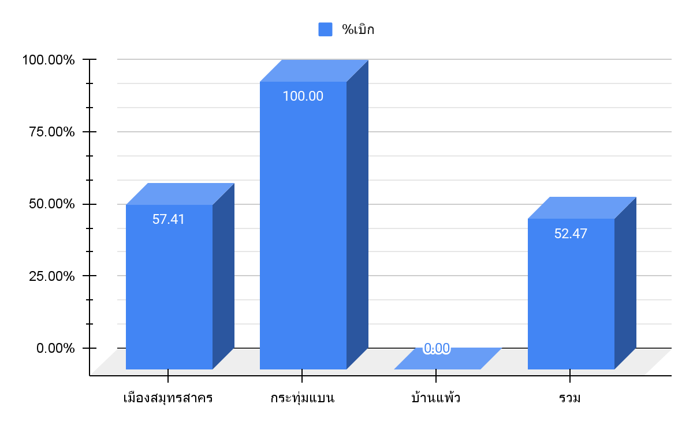
ระบบแจ้งเตือนการเบิกจ่ายงบประมาณ พ.ศ. 2564
😊 SK-WARNING
💢 ข้อมูล ณ วันที่ 24 มิ.ย. 2564
ผลการเบิกจ่าย : ตามแผนปฏิบัติราชการกรม พช. ไตรมาส 1-4
โครงการส่งเสริมและพัฒนากองทุนแม่ของแผ่นดิน
หน่วยงาน | งบประมาณ | เบิกจ่าย | %เบิก | คงเหลือ
เมืองสมุทรสาคร | 8,100.00 | 4,650.00 | 57.41 | 3,450.00
กระทุ่มแบน | 8,100.00 | 8,100.00 | 100.00 | 0.00
บ้านแพ้ว | 8,100.00 | 0.00 | 0.00 | 8,100.00
รวม | 24,300.00 | 12,750.00 | 52.47 | 11,550.00
strong together
พัฒนาชุมชนจังหวัดสมุทรสาคร

Slide 22


